Slide 1
第5讲： E-R模型扩展知识
课程名称: 数据库系统 -----------------------------
单 位：重庆大学计算机学院

Slide 2
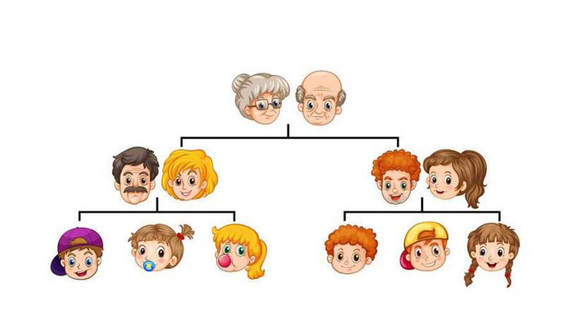
继承

Slide 3
主要学习目标
E-R模型设计时应注意的问题
特化与概化

Slide 4
思考问题
为什么要对E-R模型进行扩展？

Slide 5
案例1.a：学院对象的表示
一 E-R模型设计注意问题
1.1 用实体还是实体集
假设xxx大学包括：
计算机学院、通信学院、自动化学院、机械学院、土木工程学院，……
请采用E-R模型描述学院对象
应将各个学院看着实体集，还是实体？

Slide 6
1.1 用实体还是实体集
法一: 将各个学院分别看成一个实体集
计算机学院
名称
地址
成立时间
校企合作
计算机学院
包括
xxx大学
通信学院
包括
自动化学院
包括
通信学院
名称
地址
成立时间
国际交流
机械学院
包括
土木工程学院
包括
……
在何种情况下，这样设计合理？
如果各学院具有不同属性特征，则设计合理！
否则面临问题：每增加一个学院增加一个实体集，需修改应用代码。

Slide 7
方法二：将所有学院看作一个实体集
1.1 用实体还是实体集
重庆大学
学院
学院名称
地址
成立时间
学院
包括
在何种情况下，这样设计合理？
一般地，一所学校的所有的学院具有相同属性，应看作属于一个实体集的不同实体。
更一般地，如何用有限表示无限？(案例1.b)
根目录→一级子目录→二级子目录→三级子目录→。。。
党中央→各级省委→各级市委-各级区委→。。。
汽车零件组成问题
目录
上级目录
下级目录
党组织
上级组织
下级组织
汽车组成零部件名
组成部件
递归表示：

Slide 8
案例2：学生成绩的表示
1.2 确定属性的位置
一 E-R模型设计注意问题
假设：
每个学生，都有自己的姓名、学号
每一门课程，都有课程名称、课程编号
每一个学生的每一门课程都有成绩
并假设已设计如下的E-R图
学生的课程“成绩”应放在图中何处？
姓名
课程名称
学习
学生
课程
学号
课程编号

Slide 9
设计方法一：放在学生实体集中
1.2 确定属性的位置
有无问题？
难以区分是那门课的成绩！
(除非采用不断曾长的文字属性来描述)！
学生
学号
姓名
成绩 数学68,英语80，…
姓名
成绩
课程名称
学习
学生
课程
学号
课程编号

Slide 10
设计方法二：放在课程实体集中
1.2 确定属性的位置
课程
课程编号
课程名称
成绩 张三66,李四88，…
有无问题？
难以区分是那个学生的成绩！
(除非采用不断增长的超长文字属性来描述)
姓名
成绩
课程名称
学习
学生
课程
学号
课程编号

Slide 11
设计方法三：：放在联系上
1.2 确定属性的位置
有无问题？
这才是合理的位置！
因学生和课程之间是多对多关系！
学习成绩
学号 20140001
课程编号 CST05
成绩 68
成绩
姓名
课程名称
学习
学生
课程
学号
课程编号

Slide 12
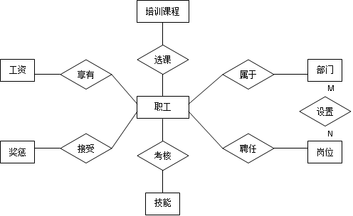
案例3：工资和岗位的表示
1.3 用属性还是联系集
岗位
工种号 01
工种名称 程序员
备注 Java
这样设计的E-R图合理吗？
“工资”为何是实体集，不是属性？
“岗位”为何不是“职工”的属性？
“享有”“聘任”两个联系的类型？
工资
工号 20001
年份 2016
月份 12
基本工资 1800
奖金 1000
具有合理性，如果：
（“工资和”“岗位”都有自己的特殊属性）
职工的每月有工资，且可能不同
职工可能同时在不同部门担任不同岗位

Slide 13
案例4: 电话信息的表示
1.3 用属性还是联系集
电话号码应该如何描述？
这两中方式，哪种描述是合理的？
设计原则
一人一个电话时！
一人多个电话时！
尤其是电话作为一个实体还有其他特殊属性时！
Notes:
13

Slide 14
【例】零件的销售价格是一个多值属性（经销、代销、批发、零售）
多值属性和复合属性
供应商
规 格
零件名
进货价格
零件编码
销售价格
零 件

Slide 15
多值属性和复合属性的处理方法（以多值属性说明）：
(1) 将原来的多值属性用几个单值属性来代替；
【例】
(2) 将原来的多值属性用一个新的实体来代替。
【例】
规 格
进货价格
经销价格
供应商
代销价格
零件名
批发价格
零件编码
零 件
零售价格
供应商
规 格
销售性质
价 格
零件名
进货价格
零件编码
1
N
零 件
存 在
销售价格
这个新实体和原来的实体之间是1:N联系；新实体依赖于原实体而存在，称为弱实体。 在ER模型中，弱实体用双线矩阵表示；与弱实体相关的联系，用双线菱形表示。

Slide 16
案例5：选课信息的表示
1.4 用实体集还是联系集
描述学生所选课程，应该采用实体集还是联系集？
方法2
一门课有多位学生注册
grade
一个学生注册了多门课
方法1
Take
问题：那种方式更合适？
设计原则：通常地，采用联系来表示发生在两个实体集之间的一个动作，如选课!
如果仅描述学生选课，用选课联系(方法1)。
但如果强调学生为上何课程，要求到教务办去报名注册，则应用一个实体集及两个联系(方法2)。
registration
coure_id
sen_id
semester
year
student_id
Notes:
16

Slide 17
案例6：家属（爱人）信息的表示
1.4 用实体集还是联系集
这三种描述方式，那种更合理？
仅需记录家属的名字信息时!
(看着实体集的属性)
注:有多个家属时，人看作一字符串，
否则仍需换用方式三！
方式一：
方式二：
方式三：
员工
姓名
参加工作时间
年龄
家属姓名
要求记录家属与员工同样的多种信息时!
(可看着同样的实体)
注:有多个家属时，可换为1:M!
员工
姓名
参加工作时间
年龄
家属
要求记录家属与员工不同样的多种信息时!
(需看着不同的实体集)
注:有多个家属时，联系基数约束(联系类型)可换为1:M!
家属信息
姓名
参加工作时间
年龄
所在单位
认识时间
员工
姓名
参加工作时间
年龄
家属

Slide 18
案例7:父母关系的表示
1.5 用二元联系还是多元联系
应当采用三元联系还是二元联系？
parents
哪一种描述更合理？
一个仅适合描述双亲都有
一个更适合描述只知道一方情形
或者有继父、继母的情形
father
mother
Child
father
mother
mo
fa
Child

Slide 19
案例8:教师指导学生做项目的表示
1.5 用二元联系还是多元联系
哪一种描述更合理？
适合情形：
描述教师指导学生一起在做项目；
适合情形：
描述教师指导学生、教师做项目、学
生也做项目；
但学生做项目不一定有教师指导；在真
有时也不易看出是哪些老师。
(思考：如何描述产学研合作开发一个项目)
Guide&do
instructor
project
student
instructor
do1
project
guide
do2
student

Slide 20
二 扩展E-R模型
2.1 特化与概化(特殊化与一般化)
一个实体集(父)可能包含一个子实体集！
子实体集具有(继承)父实体集的属性，
还可能具有其它一些独特属性。
特化与概化专门用于描述这种现象！
案例9
如何理解特化与概化？
双箭头--表示重叠特化
特化：自顶向下的设计过程
概化：自底向上的设计过程
由下向上的箭头连线
为一种‘is a’联系
total
单箭头--表示不相交特化
如何表示同级子实体集间是否相交?
如何表示？
部分概化：允许父实体不属于任何子实体集
(缺省表示)
全部概化：每个父实体必属于某一子实体集
(采用标识total)
(特殊化与一般化的其它示例)

Slide 21
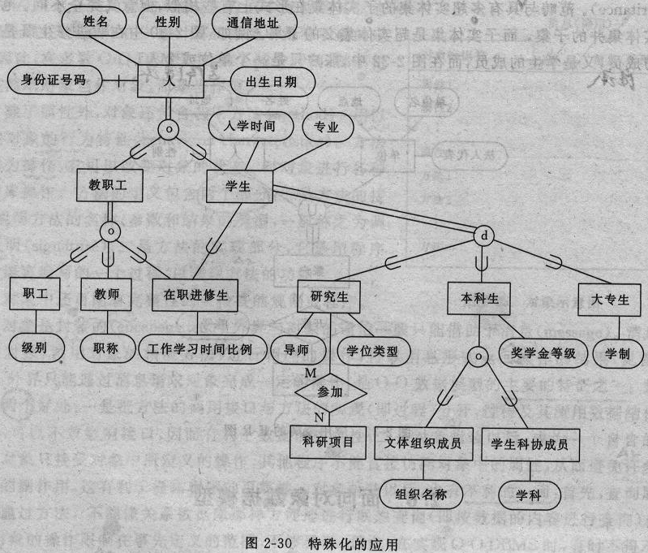
相交与不相交特化的另一示例
2.1 特化与概化
案例10：学校人员信息的表示
Ψ—“is a” 联系
o —重叠特殊化
d —不相交特殊化
注：可以采用不同符号，
只需标出符号含义即可！
图中虚线部分描述了什么现象？
表示特殊实体集
“研究生”与实
体集“科研项目”
之间的参加关系

Slide 22
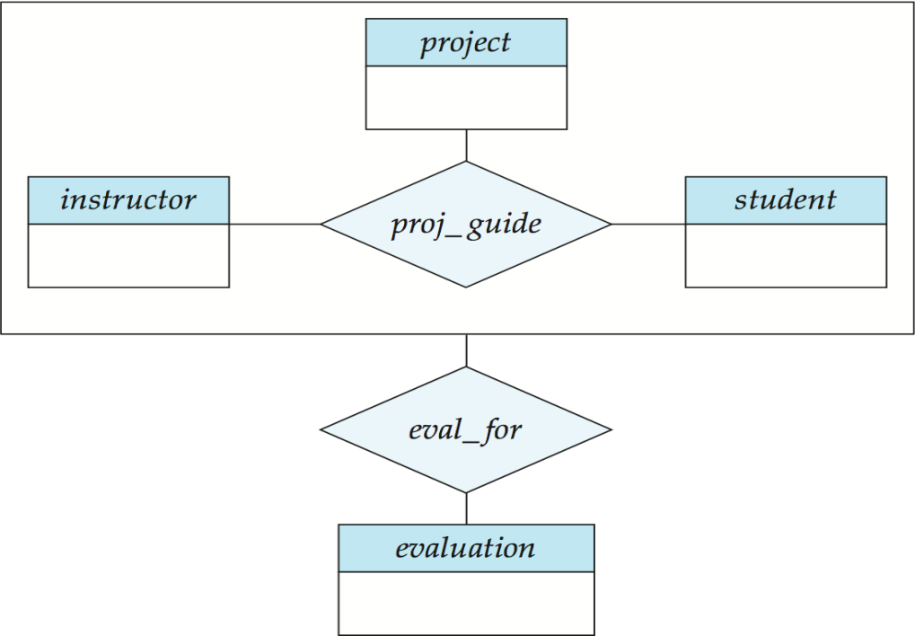
2.2 聚集
二 扩展E-R模型
如何理解聚集现象(联系上的联系)？
聚集：是一种抽象：
它将联系集（及其相关实体集）
看着是一个更高层的抽象实体集
例中，抽象的“proj_guide实体集”
包含了project_guide联系集、以及
instructor,student,project实体集
(看着是一个具有复杂构造的实体集)
联系上的联系
在proj_guide抽象实体集
与evaluation实体集之间
有多对多联系集eval_for
案例11：项目评估的E-R图!

Slide 23
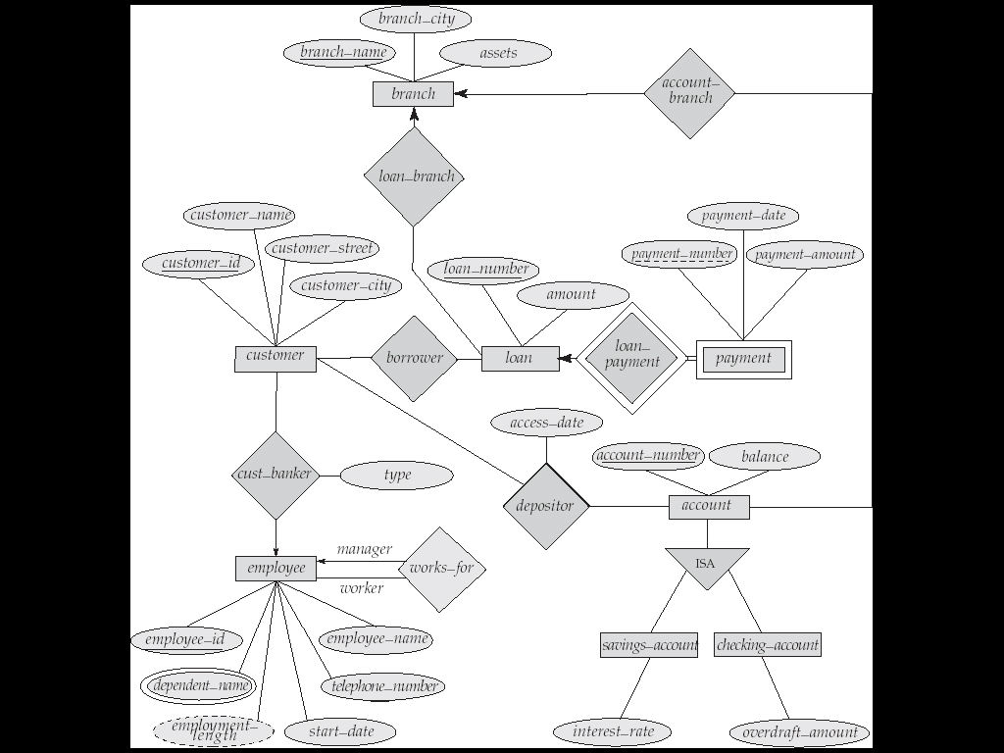
二 扩展E-R模型
2.3 扩展E-R图
开户行
你能解释E-R图中各要素吗？
员工所属银行
emp_branch
(各地支行)银行
借贷行
支票透支金额
借款
银行客户
支票
客户贷款额
(一类特殊贷款)
(支票借贷)
投资理财,大客户,…
服务
账户
银行员工
存款
不相交
d
现金账户
支票账户
案例12：
银行E-R图

Slide 24
随堂小测试
某企业集团有若干工厂，每个工厂生产多种产品，且每一种产品可以在多个工厂生产，每个工厂按照固定的计划数量生产产品，计划数量不低于300；每个工厂聘用多名职工，且每名职工只能在一个工厂工作，工厂聘用职工有聘期和工资。工厂的属性有工厂编号、厂名、地址，产品的属性有产品编号、产品名、规格，职工的属性有职工号、姓名、技术等级。请为该集团进行概念设计，画出E-R图。

Slide 25
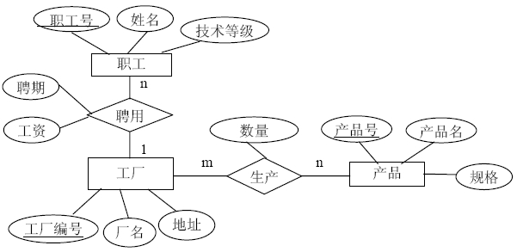

Slide 26
课后小结和作业安排
基本知识：
多值属性
复合属性
特化与概化
聚集
延展性学习：
如何确定属性的位置
作业
第7章：7.21

